Slide 1
19.03.14
클래스, 상속, 인터페이스
팀원 참여율
100%

Slide 2
네이밍 컨벤션
네이밍 컨벤션 : 이름 규칙
클래스 : 첫글자 대문자, 단어가 여러 개가 나오면 각단어의 첫 글자를 대문자로
ex) HelloWorld
변수 : 첫글자 소문자, 나머지는 클래스와 동일
메서드 : 첫글자 소문자, 나머지는 클래스와 동일
ex) speedUp
상수 : 이름을 전부 대문자, 단어와 단어 사이를 "_"로 연결
ex) PI; MAX_VALUE

Slide 3
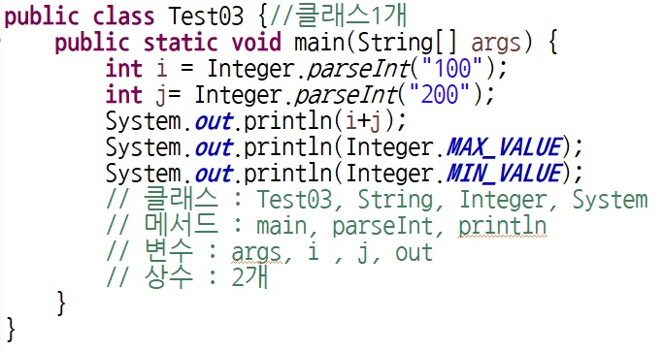
네이밍 컨벤션

Slide 4
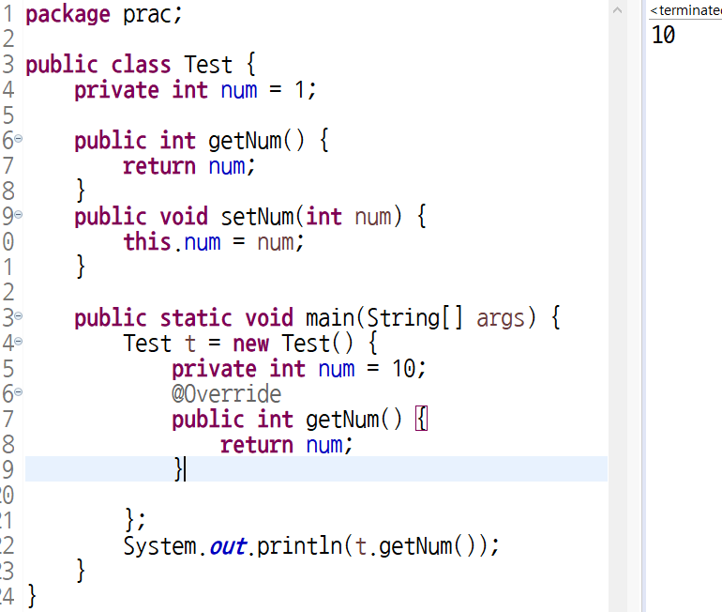
익명클래스
이름이 없는 클래스
즉, 익명 클래스
(여기선 Test 클래스를 부모로 가지는 자식 클래스)
근거
@Override
10이 출력된다는 점
부모는 자식을 받을 수 있으며,
동일한 변수명을 갖는다면 자식의 변수를 사용
Notes:
https://mommoo.tistory.com/16

Slide 5
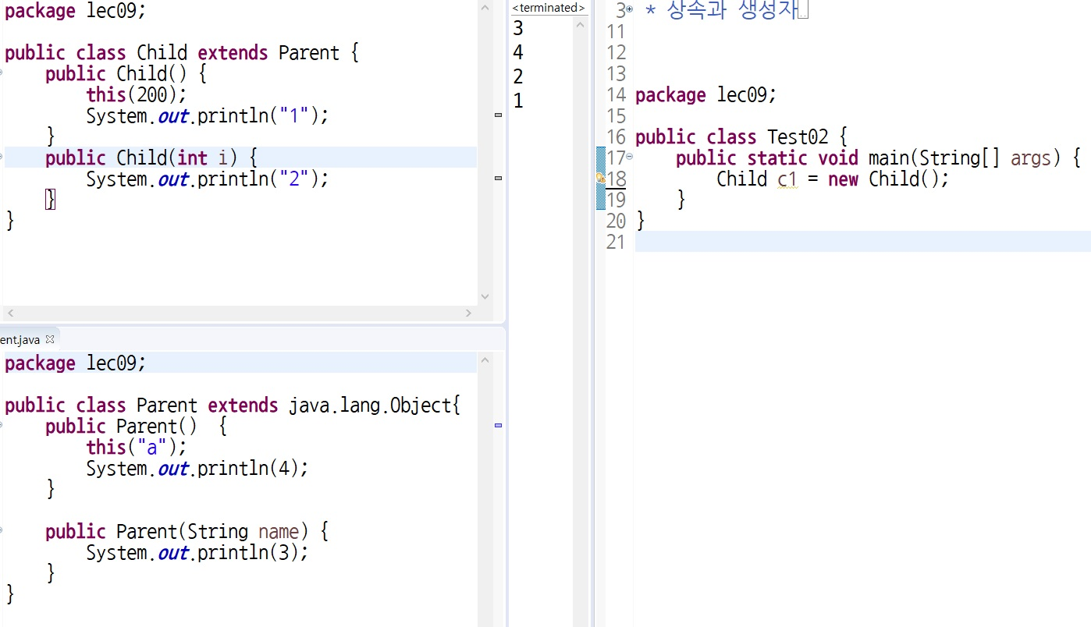
Contructor
- 모든 클래스는 Object 클래스를 상속받음
- 상속관계가 있는 경우 부모의 생성자가 먼저 호출되어 메모리에 대한 정보를 설정함.
- 생성자내에 this(..) or super(..) 호출하는 코드가 존재하지 않으면 super() 생성자 호출 구문이 컴파일시에 자동 추가됨.

Slide 6
Method Area, Stack Area, Heap
Method Area
프로그램 실행 중 어떤 클래스가 사용되면, JVM은 해당 클래스의 클래스파일을 읽어서 분석하여 클래스에 대한 정보를 이곳에 저장함.
Stack Area
매개변수, 지역변수가 할당되는 공간
Heap
인스턴스가 생성되는 공간
Notes:
https://codedragon.tistory.com/5297

Slide 7
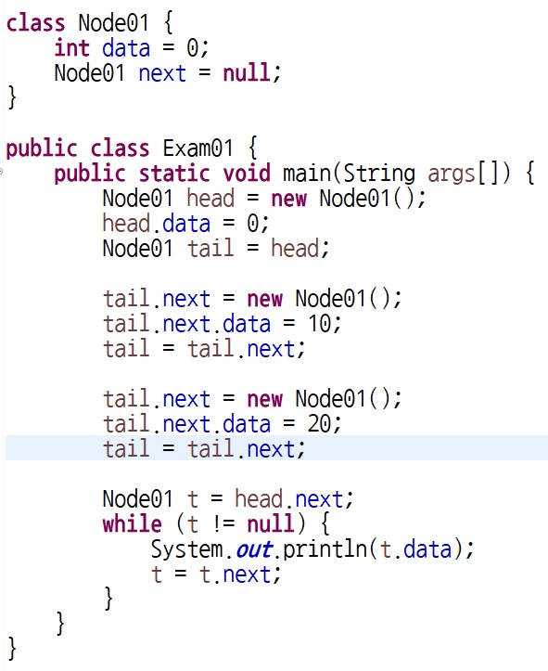
Method Area, Stack Area, Heap
Notes:
https://codedragon.tistory.com/5297

Slide 8
Method Area, Stack Area, Heap
Stack Area
Heap
head
Ox10
Ox30
Ox10
data = 0
next = Ox20
data = 20
next = null
tail
Ox30
Ox20
data = 10
next = Ox30
t
Ox20
Notes:
https://codedragon.tistory.com/5297

Slide 9
POWER POINT PRESENTATION
Enjoy your stylish business and campus life with BIZCAM
감사합니다

